Slide 1
Arbetsmarknadens behov av högskoleutbildade
Notes:
Sammanställd 2022-06-30
Uppdaterad 2024-04-29

Slide 2
Exempel på återkommande prognoser och nulägesbedömningar
SCB:s Trender och prognoser, prognos 15 år framåt (genomförs ungefär vart tredje år)
- Uppsala län - Regionala utbildnings- och arbetsmarknadsprognoser, 2022, bearbetad prognos 15 år framåt (beställning av region Uppsala)
- UKÄ:s Prognoser för behovet av högskoleutbildade (bearbetning med fokus på högskoleutbildningar)
Arbetsförmedlingen, Yrkesprognoser, prognos ett och fem år framåt (varje år)
SCB: Arbetskraftsbarometern*, prognos ett och tre år framåt (varje år)
Arbetsförmedlingen, Skolverket, Lärarprognos, prognos 15 år framåt (återkommande)
SACO, Framtidsutsikter, prognos fem år framåt (varje år)
Socialstyrelsen, Bedömning av tillgång och efterfrågan på legitimerad personal i hälso- och sjukvård samt tandvård (varje år)
Arbetsgivarverket, Kompetensbarometern (varje år)
Svenskt näringsliv, Rekryteringsenkäten (varje år)
*Ersätts fr o m 2024 av undersökningen Lediga jobb och rekryteringsbehov
Notes:
Det publiceras många olika former av prognoser över arbetsmarknadens utveckling, på kort eller lång sikt. Det finns såväl nationella som regionala prognoser, och de görs av många olika intressenter: myndigheter, fackföreningar, branschförbund, regionala organisationer m.m.
Trender och prognoser: mest klockren eftersom det är uppdelat efter utbildningsinriktning på högskolenivå, men långt fram i tiden (prognosmodell)
Yrkesprognoser: Inte uppdelat efter utbildningsnivå (även om det nämns), grövre yrkesområden (prognosmodell)
Arbetskraftsbarometern: enkät (*ersätts fr o m 2024 av undersökningen Lediga jobb och rekryteringsbehov (ffe scb)
Lärarprognos: prognosmodell
Framtidsutsikter: sammanfattning av SACO:s egen kunskap samt information från tex SCB och Arbetsförmedlingen
Bedömning av tillgång och efterfrågan på legitimerad personal: en blandning av enkäter, statistik från egna källor samt analyser från SCB och Arbetsförmedlingen
Kompetensbarometern: enkät
Rekryteringsenkäten: enkät

Slide 3
Trender och prognoser (SCB)
Rapporten Trender och prognoser om utbildning och arbetsmarknad presenterar långsiktiga prognoser över tillgång och efterfrågan på arbetskraft för olika utbildningsgrupper.
Publiceras vart tredje år (senast för 2023).
Studerar strömmarna genom utbildningssystemet och ut på arbetsmarknaden samt utbildningskravens förändringar på olika delar av arbetsmarknaden.
Syftet är att lyfta fram obalanser mellan tillgång och efterfrågan som kan uppstå om utvecklingen fortsätter på samma sätt som idag.
Innehåller detaljerade beskrivningar av arbetsmarknadsläget 15 år framåt för olika utbildningsgrupper.
I denna presentation ingår ett urval av utbildningar, i rapporten finns fler exempel
(SCB, Trender och Prognoser 2023 Befolkning, utbildning, arbetsmarknad – med sikte på år 2040)
Notes:
Tillgång: befolkningens utbildning startår, överlevnadssannolikheter, prognos över examination, in- och utvandring, arbetskraftstal
Efterfrågan: befolknings- och sysselsättningsprognos, näringsgrensprognos, yrkesstruktur, utbildningsväxling (kompetenskrav ökar)
2023: Microsoft Word - Trender och Prognoser 2023_KLAR_rev.docx (scb.se)
Källa: SCB, Trender och Prognoser 2023 Befolkning, utbildning, arbetsmarknad – med sikte på år 2040

Slide 4
Arbetskraftsbarometern (SCB)
Arbetskraftsbarometern är en årlig undersökning där arbetsgivarna själva har svarat på frågor om vilka utbildningar som har brist på arbetssökande och inte
Undersökning till ett urval arbetsgivare
Arbetsgivarnas efterfrågan på 57 högskoleutbildningar
Arbetskraftsbarometern har gjorts årligen men ersätts fr o m 2024 av undersökningen Lediga jobb och rekryteringsbehov (SCB)
Notes:
Från och med 2024 ersätts Arbetskraftsbarometern av undersökningen Lediga jobb och rekryteringsbehov (SCB)

Slide 5
Det beräknade antalet examinerade och prognostiserad efterfrågan på arbetskraft (procent) för olika utbildningsgrupper 2035 (publ. 2021)
Notes:
Arbetsmarknadsläge 2035: Figuren visar balansen mellan det beräknade antalet examinerade och efterfrågan på arbetskraft (procent) för olika utbildningsgrupper om inga förändringar i antalet nybörjare sker inför läsåret 2021/22. Om stapeln ligger nära 100 innebär det att det bedöms vara balans mellan tillgång och efterfrågan på yrkesutbildade inom gruppen år 2035.
Skillnaden mellan tillgång och efterfrågan divideras med efterfrågan

Slide 6
En samlad bild: Lärarutbildningar
Källa: SCB, Trender och Prognoser 2023 Befolkning, utbildning, arbetsmarknad – med sikte på år 2040

Slide 7
Bedömning av arbetsmarknadsläget för lärarutbildningar
Not: Bedömningen för Arbetskraftsbarometern redovisas som: brist, balans eller överskott. I de fall resultaten från Arbetskraftsbarometern inte pekar i någon särskild riktning anges varierat arbetsmarknadsläge. Bedömningen för prognosen har fler nivåer och redovisas som: stor brist, brist, viss brist, balans, visst överskott, överskott, stort överskott. Källa: SCB
Källa: SCB, Trender och Prognoser 2023 Befolkning, utbildning, arbetsmarknad – med sikte på år 2040

Slide 8
Andel arbetsgivare som bedömer tillgången god, i balans eller brist på sökande med respektive utbildning, Lärare, 2023
Källa: Brist på utbildade inom vård och teknik (scb.se)
Notes:
Brist på yrkeslärare kan vara en flaskhals för andra bristutbildningar
Anställningsbehoven inom pedagogikområdet varierar bland annat med barnkullarnas storlek och politiska beslut om lärartäthet och riktade satsningar på olika utbildningsformer.
Frågan om tillgång på sökande med yrkeslärarutbildning har funnits med i undersökningen sedan 2019 och andelen arbetsgivare som bedömer att det är brist på nyutexaminerade sökande har varit hög i varje mätning. För 2023 anger 85 procent av arbetsgivarna brist på nyutexaminerade sökande med yrkeslärarutbildning.
Yrkeslärare undervisar i yrkesämnen på gymnasieskolan, vuxenutbildningen och yrkeshögskolan. Eftersom det i sin tur råder brist på utbildade från flera av yrkesprogrammen finns risk att bristen på yrkeslärare får en dominoeffekt och in sin tur förvärrar bristen på yrkesutbildade från gymnasiet och yrkeshögskolan.
För grundlärarutbildade med inriktning mot arbete i förskoleklass samt grundskolans årskurs 1–3 och 4–6 gör nära 8 av 10 arbetsgivare bedömningen att tillgången på nyutexaminerade sökande är god eller i balans.
”Vi utbildar just nu en av våra lärare till speciallärare i matematik då kompetensen saknas och inga sökande då vi annonserar.” Rektor, grundskola åk 7 – 9, region Jönköping

Slide 9
En samlad bild: Sjuksköterskeutbildning
Källa: SCB, Trender och Prognoser 2023 Befolkning, utbildning, arbetsmarknad – med sikte på år 2040

Slide 10
Andel arbetsgivare som bedömer tillgången god, i balans eller brist på nyutexaminerade sökande med respektive utbildning, grundutbildade sjuksköterskor och specialistsjuksköterskor, 2023
Källa: Brist på utbildade inom vård och teknik (scb.se)
Notes:
Specialistsjuksköterskor i topp över bristutbildningar
Inom hälso- och sjukvårdsområdet rapporterar en majoritet av arbetsgivarna brist på nyutexaminerade sökande för 15 av de 18 vårdutbildningar som ingår i undersökningen. Omkring 9 av 10 arbetsgivare har brist på nyutexaminerade specialistsjuksköterskor med inriktning mot psykiatrisk vård, specialistsjuksköterskor med inriktning mot anestesi-, intensiv- och operationssjukvård samt röntgensjuksköterskor. Arbetskraftsbarometern visar stor brist på dessa utbildningsgrupper i varje mätning också om man ser till de senaste fem åren.

Slide 11
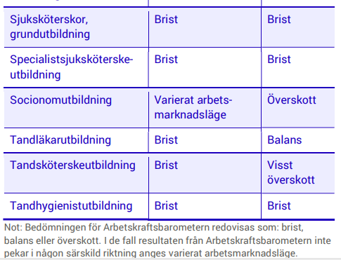
Bedömning av arbetsmarknadsläget för ett urval av utbildningar inom hälso- och sjukvård samt social omsorg
Källa: SCB, Trender och Prognoser 2023 Befolkning, utbildning, arbetsmarknad – med sikte på år 2040
Notes:
HT 2023 var medfarms populäraste program med flest antal sökande:
Läkarprogrammet
Sjuksköterskeprogrammet
Apotekarprogrammet
Fysioterapeutprogrammet
Humsams mest populära program var:
Psykologprogrammet
Socionomprogrammet
(samt Juristprogrammet och Ekonomie kandidatprogram)

Slide 12
Läkarutbildning
Källa: SCB, Trender och Prognoser 2023 Befolkning, utbildning, arbetsmarknad – med sikte på år 2040

Slide 13
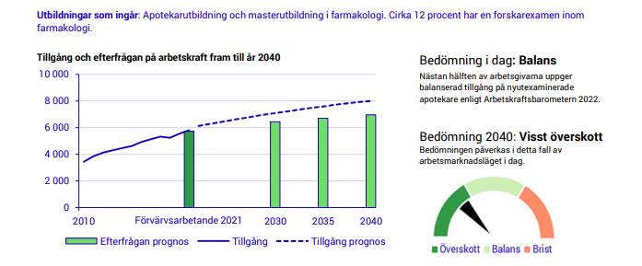
Apotekarutbildning
Källa: SCB, Trender och Prognoser 2023 Befolkning, utbildning, arbetsmarknad – med sikte på år 2040

Slide 14
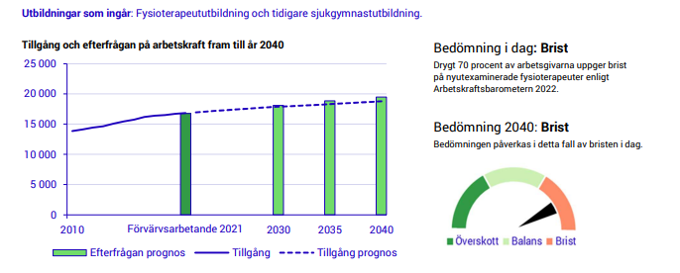
Fysioterapeututbildning
Källa: SCB, Trender och Prognoser 2023 Befolkning, utbildning, arbetsmarknad – med sikte på år 2040

Slide 15
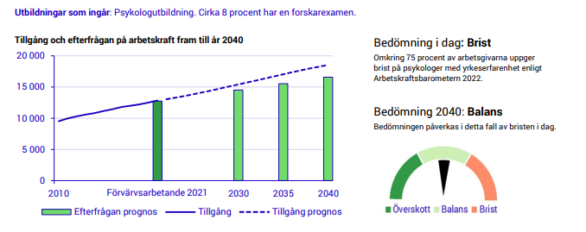
Psykologutbildning
Källa: SCB, Trender och Prognoser 2023 Befolkning, utbildning, arbetsmarknad – med sikte på år 2040

Slide 16
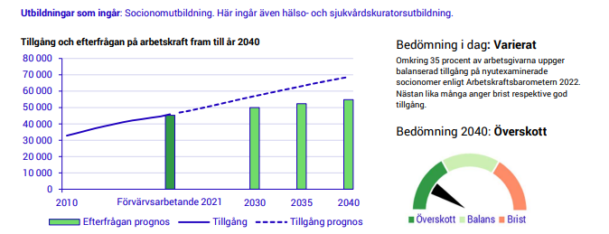
Socionomutbildning
Källa: SCB, Trender och Prognoser 2023 Befolkning, utbildning, arbetsmarknad – med sikte på år 2040

Slide 17
Juristutbildning
Källa: SCB, Trender och Prognoser 2023 Befolkning, utbildning, arbetsmarknad – med sikte på år 2040

Slide 18
Ekonomiutbildning
Källa: SCB, Trender och Prognoser 2023 Befolkning, utbildning, arbetsmarknad – med sikte på år 2040

Slide 19
Civilingenjörsutbildning: Alla inriktningar
Källa: SCB, Trender och Prognoser 2023 Befolkning, utbildning, arbetsmarknad – med sikte på år 2040
Notes:
Industriell ekonomi 2040: Balans
Väg och vatten, byggnad, lantmäteri 2040: Balans
Maskin-, fordons- och farkostteknik 2040: Balans
Teknisk fysik, elektro- och datateknik 2040: Brist
Kemi-, bio-, material- och geoteknik 2040: Balans
Högskoleingenjörsutbildning 2040: Balans

Slide 20
Andel arbetsgivare som bedömer tillgången god, i balans eller brist på nyutexaminerade sökande med respektive utbildning, civilingenjörer 2023
Källa: SCB, Arbetskraftbarometern 2023
Notes:
Bedömning 2023

Slide 21
Arbetsgivares bedömning av förändring av antal anställda 2026, civilingenjörer
Källa: SCB, Arbetskraftbarometern 2023
Notes:
Bedömning av utveckling från 2023 till 2026

Slide 22
Brist i Uppsala län 2035 (Regional utbildnings- och arbetsmarknadsprognos, 2022)
Förskollärarutbildning: risk för viss brist (brist när prognosen gjordes)
Grundlärarutbildning, åk F-3 och 4-5: risk för viss brist (brist när prognosen gjordes)
Grundlärarutbildning, fritidshem: risk för brist (viss brist när prognosen gjordes)
Speciallärar- och specialpedagogutbildning: risk för brist (brist när prognosen gjordes)
Yrkeslärarutbildning: risk för brist (brist när prognosen gjordes)
Ämneslärarutbildning: risk för viss brist (brist när prognosen gjordes)
Yh-tekniker och gymnasieingenjörsutbildning: risk för brist (stor branschspridning när prognosen gjordes)
Datautbildning: risk för brist (brist när prognosen gjordes)
Arbetsterapeututbildning: risk för brist (brist när prognosen gjordes)
Biomedicinsk analytikerutbildning: risk för kraftigt ökad brist (brist när prognosen gjordes)
Fysioterapeututbildning: risk för brist (brist när prognosen gjordes)
Läkarutbildning: risk för brist på specialistläkare (brist när prognosen gjordes)
Psykologutbildning: risk för brist (brist när prognosen gjordes)
Sjuksköterskeutbildning, grundnivå: risk för brist (brist när prognosen gjordes)
Barnmorskeutbildning: risk för brist (brist när prognosen gjordes)
Specialistsjuksköterskeutbildning: risk för ökad brist (brist när prognosen gjordes)
Tandläkarutbildning: risk för ökad brist (brist när prognosen gjordes)
Notes:
Uppsala län
SCB har på uppdrag av Sveriges 21 regioner tagit fram regionala utbildnings- och arbetsmarknadsprognoser. Här presenteras en sammanfattning av bedömningarna år 2035 för ett urval av utbildningsgrupper.
Har inte hittat något liknande för Gotland
Har inte uppdaterats sedan 2022: Microsoft Word - Sammanfattning av regionala prognoser.docx (scb.se)
Ingen planerad kommande publicering (april 2024)

Slide 24
Mycket liten konkurrens
Data/IT
Majoriteten av de anställda har en eftergymnasial utbildning. Kompetenskraven har under det senaste årtiondet höjts. Efterfrågan har varit hög under många år och fortsätter att öka (beror på den snabba digitaliseringstakten). Samtidigt utbildas inte tillräckligt många för att möta det ökande behovet. Mycket liten konkurrens om jobben både på ett och fem års sikt.
Pedagogik
Majoriteten av yrkena kräver en högskoleutbildning. Efterfrågan kommer att öka till följd av ett stigande elevunderlag samt relativt stora pensionsavgångar. Under lång tid har det utbildats för få inom i stort sett samtliga yrkesinriktningar inom området. Mycket liten konkurrens om jobben på ett och fem års sikt.
Hälso- och sjukvården
För ett stort antal yrken krävs eftergymnasial utbildning. Den växande befolkningen och fler äldre medför en ökad efterfrågan. En ökad efterfrågan i kombination med att för få utbildas inom området medför att det kommer vara mycket liten konkurrens om jobben både på ett och fem års sikt.

Slide 25
AI - exempel på jobb som kan förenklas eller ersättas
Kundtjänst – AI-baserade chattbotar och röstassistenter kan hantera enklare kundförfrågningar, vilket minskar behovet av mänskliga kundtjänstrepresentanter.
Datainmatare – AI kan automatisera uppgifter som tidigare krävde manuell datainmatning.
Jurister – AI-baserade program kan utföra uppgifter som tidigare utfördes av jurister, såsom dokumentanalys och rådgivning. Startup-bolaget Harvey har tagit fram en språkmodell byggd på Chat GPT-4 som juristfirmor kan använda för att till exempel granska kontrakt.
Läkare – AI kan användas för att analysera medicinska bilder och uppgifter.
Transportarbetare – AI-baserade system kan användas för att optimera rutter och fordonsscheman, vilket kan minska arbetet för transportarbetare och minska bränsleförbrukningen.
Journalister – AI-baserade verktyg kan hjälpa till att automatisera uppgifter som sökning och sammanställning av nyheter. Google arbetar nu med att ta fram ett verktyg, kallat Genesis, som ska fungera som en assistent till journalister.
Rekryterare – AI-baserade system kan användas för att screena CV och matcha kandidater till jobb, vilket kan minska tiden som rekryterare lägger på administrativa uppgifter och öka effektiviteten i rekryteringsprocessen.
Forskare – AI kan hjälpa till att utföra uppgifter som tidigare utfördes av forskare, som dataanalys och experiment, vilket kan minska antalet anställda inom forskning.
Källa: Konjunkturrådets rapport 2023. Strukturomvandling på svensk arbetsmarknad: konsekvenser och policyåtgärder – SNS
Notes:
Utvecklingen inom AI-området går otroligt fort och det är därför svårt att dra annat än generella slutsatser.
(MYH, 2024)…artificiell intelligens kommer att få stor påverkan på samhället och på framtidens kompetensbehov. Det är mycket svårbedömt, om ens möjligt att avgöra, vilka förändringar som kommer att ske, både på kort och på längre sikt. AI anses vara en så kallad general purpose technology, det vill säga en teknologi som får följdverkningar i andra teknologiers utveckling. AI kommer sannolikt vara nödvändigt att använda inom de flesta yrkesområden men även i hur man lever sina liv.
Utvecklingshastigheten för AI är mycket snabb, vilket gör att samtliga nivåer måste förstå och förbereda sig för AI:s allt större inflytande på samhälle, organisationer och individer. Att passivt avvakta är sannolikt en ineffektiv metod, utan i stället måste alla nivåer utveckla beredskap och en robust resiliens för den snabba utvecklingens effekter.
I rapporten från IMF Gen-AI: Artificial intelligence and the future of work (2024) konstaterar författarna att AI sannolikt kommer att omforma den globala ekonomin, och arbetsmarknaden kommer att påverkas mycket. Avancerade ekonomier, som Sveriges, kommer tidigt att erfara både för- och nackdelar med AI beroende på att strukturen på arbetsmarknaden är kunskapsorienterad. Individer på arbetsmarknaden måste fortbilda sig för att kunna förstå och använda den nya AI-tekniken. Införande av ny teknik kommer att innebära behov av omställning, då vissa yrken kan komma att förändras kraftigt eller försvinna. För inte fullt lika utvecklade ekonomier måste det primära arbetet vara att stärka den digitala infrastrukturen och individers digitala kompetens.
Rapporten visar även att det på sikt inte enbart är enkla jobb som påverkas av AI. Framöver kan även högkvalificerade jobb, som kräver mycket kunskap och komplexa beslut, bli ersatta av AI. Det innebär att även högt utbildade personer kan förlora sina jobb till datorer som effektivare kan bearbeta information och fatta beslut. Det här kan öka ojämlikheten, både inom och mellan olika yrken. Sett i ett längre perspektiv kommer arbetsmarknaden att förändras på ett mer omfattande sätt och utmana även yrken med långa utbildningar och hög specialisering.

Slide 26
Ytterligare lästips
Uppdrag att utforma en sammanhållen datainfrastruktur för kompetensförsörjning och livslångt lärande (Arbetsförmedlingen, 2023)
Kompetensutvecklingen på arbetsmarknaden till 2030 – i spåren av automatiseringen (Arbetsförmedlingen, 2021)
Gemensam agenda för kompetensförsörjning och livslångt lärande (Vinnova, 2022)
Kartläggning av aktörer, behov och intresse. Sammanställning av delleveranser i projektet ”Livslångt lärande vid teknisk-naturvetenskapliga fakulteten” (Teknat 2021)
Utbildning för kompetensutveckling och omställning – så kan högskolans roll för det livslånga lärandet stärkas (Svenskt näringsliv, 2021)
Omställningsindikatorn. Yrkesverksammas efterfrågan på studier och omställningsstudiestödet (Svenskt näringsliv, 2023)
Artificiell intelligens och högskolans utbildningsutbud – Redovisning av ett regeringsuppdrag (UKÄ, 2024)
Notes:
SUHF: Lärosätenas bidrag till kompetensförsörjning, 2023
Skolverket: Lärcentras möjligheter att bidra till kompetensförsörjning och livslångt lärande, 2022

